Slide 1

DIEEINS
IST EINE VOLLWERTIGE ZAHL
von Ardis Dick Stenbakken

Slide 2

EIN SINGLE UND . . .
ALLEINSEIN
SEXUELLE SEHNSÜCHTE
PARTNERSCHAFT
VOLLWERTIGES CHRISTSEIN

Slide 3

“Denn in [Christus] wohnt die ganze Fülle der Gottheit leibhaftig, und ihr seid in Ihm zur Fülle gebracht. Er ist das Haupt jeder Gewalt und jeder Macht. In Ihm seid auch ihr beschnitten worden mit einer Beschneidung, die nicht mit Händen geschehen ist, sondern [durch das Ablegen des sündigen Wesens in der Beschneidung durch Christus], mit Ihm begraben in der Taufe, in Ihm auch mitauferweckt durch den Glauben an die wirksame Kraft Gottes, der Ihn aus den Toten auferweckt hat.”
Kolosser 2,9-12 (EB)

Slide 4
“Ich will aber, dass ihr ohne Sorge seid. Der Unverheiratete ist für die Sache des Herrn besorgt, wie er dem Herrn gefallen möge. Ein Verheirateter aber ist um die Dinge der Welt besorgt, wie er der Frau gefallen möge und so ist er geteilt. Die unverheiratete Frau und die Jungfrau ist für die Sache des Herrn besorgt, damit sie heilig sei an Leib und Geist; die Verheiratete aber ist für die Sache der Welt besorgt, wie sie dem Mann gefallen möge. Dies aber sage ich euch zu eurem eigenen Nutzen, nicht, um euch [einzuschränken], sondern damit ihr ehrbar und beständig ohne Ablenkung beim Herrn bleibt.”
1. Korinther 7,32-35 (EB)

Slide 5
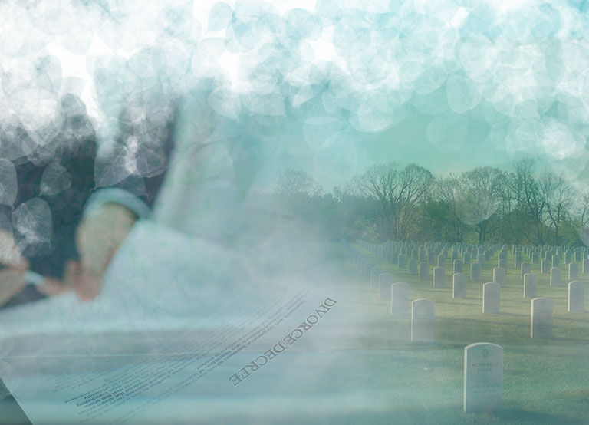
SCHEIDUNG
TODESFALL

Slide 6

SINGLE AUS ENTSCHEIDUNG ODER DURCH UMSTÄNDE

Slide 7
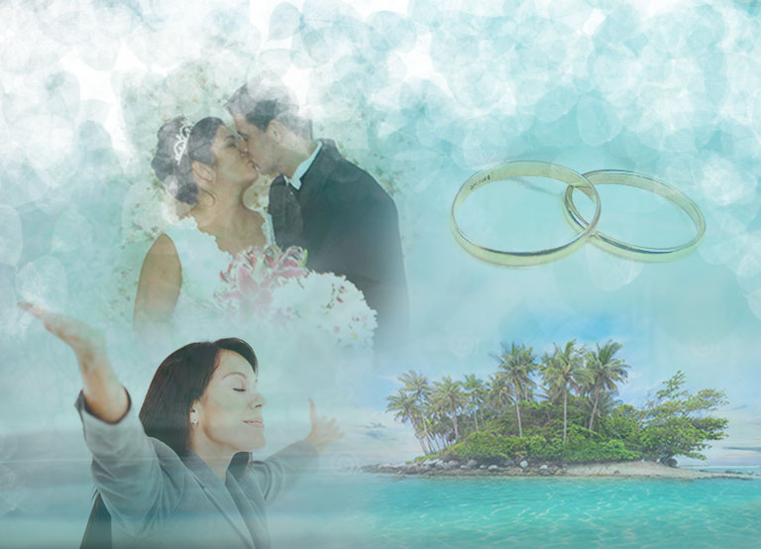
LIEBER VERHEIRATET SEIN
HEIRAT UM JEDEN PREIS
HEIRAT NICHT MÖGLICH
LIEBER EIN SINGLE SEIN

Slide 8

Das Problem ist nicht, dass ich NICHT VERHEIRATET bin,
das Problem ist, dass du NICHT ALLEINSTEHEND bist.

Slide 9
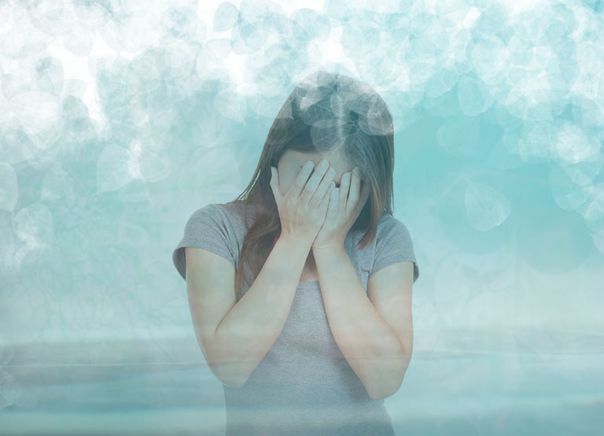
DIE ANGST VOR DEM ALLEINSEIN
essen
Freizeit
arbeiten
Andacht halten
bewegen
schlafen

Slide 10

Das Einzige, was schlimmer ist, als alleinstehend zu sein, das ist, wenn man kein Alleinstehender ist, aber es sich wünscht, allein zu sein.

Slide 11

FARBEN FÜR DEINE WELT
ARBEITSSTELLE
KIRCHENGEMEINDE
GEBET UND BIBELSTUDIUM
DIENST FÜR GOTT
FREUNDSCHAFT MIT SINGLES
FREUNDSCHAFT MIT EHELEUTEN
SOZIALER BEREICH DES LEBENS
(EINSCHLIESSLICH PARTNERSUCHE)
FREIZEIT

Slide 12

Lieber Gott,
seit ich von Dir erfahren habe, fühle ich mich nicht mehr einsam!!
Barbara

Slide 13

Vermeide es, Einsiedler zu werden.
“Rede dir nicht ein, dass du lieber zu Hause bleibst und ein gutes Buch liest, als mit jemand anderem etwas zu unternehmen.
Zu viele junge Menschen verpassen so viel im Leben, weil sie Angst davor haben, ganz unterschiedliche Freundschaften einzugehen. Sie sind mit der Jagd nach dem richtigen Partner so beschäftigt, dass sie den Segen verpassen, während dieser Zeit auch gute Freunde zu haben.”
Dr. Kay Kuzma, When You Are Serious About Love

Slide 14

“Das Glücklichsein ist wie ein Schmetterling. Je mehr du ihm nachjagst, desto mehr wird er vor dir fliehen. Aber wenn du dich anderen Dingen zuwendest, kommt er von ganz allein und lässt sich sanft auf deiner Schulter nieder.”
Nathaniel Hawthorne

Slide 15


Slide 16

WARUM GOTT DEN SEX ERFUNDEN HAT
“Ich bin davon überzeugt, dass die Ehe der krönende Akt der Schöpfung war. Gott gab den Menschen die Ehe als eine Hilfe, um ihnen die ewige Einheit der dreifaltigen Gottheit begreiflich zu machen und seine Beziehung zum Menschen zu symbolisieren.
Gott hätte kein besseres Symbol für das völlige Einssein gestalten können als den Geschlechtsakt. Zwei unterschiedliche Menschenwesen, ein Mann und eine Frau, verbinden sich in der höchsten und intimsten Form der menschlichen Liebe.

Slide 17
Um die unveränderliche Einheit der dreifaltigen Gottheit und die unveränderliche Beziehung Gottes zum Menschen zu symbolisieren, sollte die Ehe idealer Weise eine lebenslange Beziehung sein. Damit Männer und Frauen stets an ihre versprochene Loyalität zu dieser lebenslangen Einheit mit ihren Ehepartner erinnert werden, schuf Gott den Geschlechtsakt …
Denk nur: Es gibt nichts anderes in der ehelichen Beziehung, das eine so tiefe Bedeutung hat. Der Geschlechtsakt ist der einzige menschliche Akt, den Gott ausschließlich für einen Ehepartner reserviert hat. Und jedes Mal, wenn sie durch den Geschlechtsakt völlig eins miteinander werden ... erinnert es das Ehepaar an das lebenslang bindende Versprechen, das sie einander gegeben haben.”
Dr. Kay Kuzma,
When You’re Serious About Love

Slide 18

WAS GOTT DARÜBER SAGT
2. Mose 20,15 Du sollst nicht stehlen. (EB)
2. Mose 20,14 Du sollst nicht ehebrechen. (EB)
1. Korinther 6,13 Der Leib ist nicht für die Hurerei,
sondern für den Herrn. (EB)
1. Korinther 6,18-19 Flieht die Unzucht… wer Unzucht treibt,
sündigt gegen den eigenen Leib.
Oder wisst ihr nicht, dass euer Leib ein Tempel
des Heiligen Geistes in euch ist, den ihr von Gott
habt, und dass ihr nicht euch selbst gehört? (EB)
1. Thessalonicher 4,3 Denn dies ist Gottes Wille: eure Heiligung;
dass ihr euch von der Unzucht fernhaltet. (EB)

Slide 19
WAS GOTT DARÜBER SAGT
1. Thessalonicher 4,4-6
Dies ist Gottes Wille ... dass jeder von euch [seinen eigenen Leib] in Heiligkeit und Ehrbarkeit zu [kontrollieren] wisse, nicht in Leidenschaft der Lust wie die Nationen, die Gott nicht kennen, dass er sich keine Übergriffe erlaube noch seinen Bruder in der Sache übervorteile. (EB)
Epheser 5,3
Unzucht aber und alle Unreinheit oder Habsucht sollen nicht einmal unter euch genannt werden, wie es Heiligen geziemt. (EB)

Slide 20
„Dies aber sage ich als Zugeständnis, nicht als Befehl. Ich wünsche aber, alle Menschen wären wie ich; doch jeder hat seine eigenen Gnadengaben von Gott, der eine so, der andere so. Ich sage aber den Unverheirateten und den Witwen: es ist gut für sie, wenn sie bleiben wie ich. Wenn sie sich aber nicht enthalten können, so sollen sie heiraten, denn es ist besser, zu heiraten, als vor Verlangen zu brennen.“
1. Korinther 7,6-9 (EB)

Slide 21
19 GRÜNDE, UM NEIN ZU SAGEN
Gott sagte es uns und Er verlangt nie etwas, das keinen Sinn macht.
Sex kann zu einem Verlangen werden, das ein Paar aneinander bindet, sodass sie auf der Grundlage von Sex heiraten, anstatt auf der Grundlage von Freundschaft.
Erinnerungen an frühere sexuelle Beziehungen können der Ehe schaden.
Sex kann ernste Schwierigkeiten in einer Beziehung übertünchen.
Sex kann es erschweren, zwischen echter Liebe und Verliebtheit zu unterscheiden.
Vorehelicher Sex kann lebenslange Schuldgefühle und Selbstanklagen nach sich ziehen.

Slide 22
19 GRÜNDE, UM NEIN ZU SAGEN
Schuldgefühle durch vorehelichen Sex können auf den Sex in der Ehe übertragen werden.
Voreheliche Schwangerschaft.
Es existiert ein erhöhtes Risiko für Gebärmutterhalskrebs bei Frauen, die Sex mit mehreren Partnern hatten.
AIDS und andere Geschlechtskrankheiten, die durch Sex .übertragen werden.
Die Forschung deutet darauf hin, dass vorehelicher Sex
für die Ehe nicht gut ist.
Vorehelicher Sex zerstört die körperliche Unberührtheit.

Slide 23
19 GRÜNDE, UM NEIN ZU SAGEN
Vorehelicher Sex zerstört den guten Ruf und den Respekt.
Dieser Sex kann das Vertrauen zu einer Beziehung zerstören.
Er hebt den Wert und die Bedeutung der Flitterwochen auf.
Er tendiert dazu, schlechte Gewohnheiten entstehen zu lassen.
Nach dem Sex ändert sich oft die Einstellung zur anderen Person.
Du weißt nie, wen du einmal heiraten wirst.
Es untergräbt auch unsere Beziehung zu Gott.

Slide 24
WENN DU PROBLEME MIT SEXUELLEN GEDANKEN UND GEFÜHLEN HAST, ÜBERLEGE ...
Welche Art von Musik hörst du dir an?
Welche Bilder hängen an deinen Wänden?
Welche Art von Bücher liest du?
Welche Filme siehst du dir an?
Welche Geschichten erzählst du und welche hörst du dir an?
Welche Zeitschriften blätterst du durch?
Ernährst du dich gesund?
Bekommst du genügend Bewegung?
Wie weit gibt du dir selbst die Erlaubnis dazu, dich auf intime Situationen einzulassen?

Slide 25
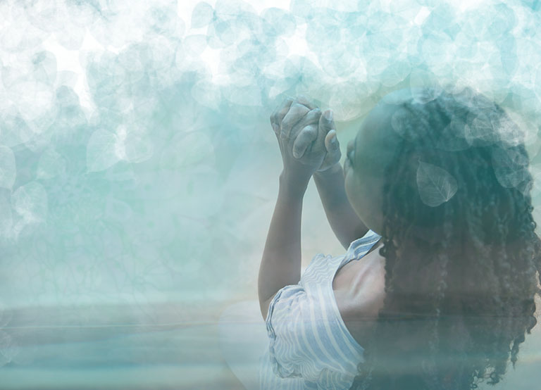
Bist du bereit, deine sexuellen Wünsche und Sehnsüchte Gott zu übergeben?
Bist du bereit, Ihm zu vertrauen? Und auch seinem Plan zu vertrauen, wie und wann diese Sehnsüchte erfüllt werden?
Wenn du in diesem Bereich zu kämpfen hast, ermutige ich dich, zum Herrn zu gehen und Ihm ehrlich zu sagen, was du fühlst.
Glaube mir: Er wird nicht schockiert sein, was auch immer du Ihm sagst.

Slide 26
Nur weil es allgemein gesunder Menschenvertand ist, bedeutet das nicht, dass es auch allgemein praktiziert wird.

Slide 27

WIE MAN EINEN MANN BEKOMMEN KANN:
Sei in der Lage, allein glücklich zu sein.
Wenn es Gottes Wille ist, dann gibt es einen Menschen, den Gott für dich vorbereitet, während du dich für diesen Menschen vorbereitest.

Slide 28
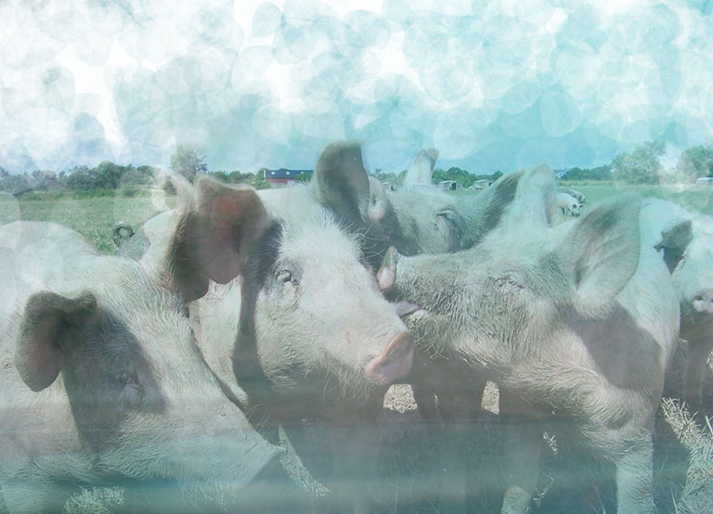
Also, ich versteh das einfach nicht!
Ich bin es wirklich leid,
Verabredungen mit solchen Tieren zu haben!

Slide 29
JE STÄRKER WIR ETWAS VERSUCHEN,
DESTO BESSER GLÜCKT ES UNS.

Slide 30
“Ein alleinstehender Mensch ist manchmal völlig davon überzeugt, dass eine Ehe unentbehrlich ist, um ein vollwertiger Mensch zu sein. Dadurch übersieht er unbewusst viele Gelegenheiten und Verantwortungen, die er erst wahrnehmen würde, wenn er sie mit einem Lebenspartner teilen könnte. Noch schlimmer: Diese Tendenz, auf die Zukunft zu warten, kann ein Lebensstil werden, durch den man viele bereichernde Erfahrungen einfach verpasst.”
Lyle Hillegas, It’s O.K. to Be Single

Slide 31
MEIDE DIE GEFAHREN IM SINGLE-LEBEN
Gefahr Nr. 1: Du triffst dich mit einer Person, die einen fragwürdigen Charakter besitzt, weil du langsam die Hoffnung verlierst, dass der richtige Partner noch auftaucht.
Gefahr Nr. 2: Du hast das Gefühl, du musst eine sexuelle Beziehung eingehen, weil du denkst, dass es den anderen dazu bringt, dich zu heiraten.
Gefahr Nr. 3: Du stürzt dich in eine Ehe, weil du denkst, es sei deine letzte Chance.

Slide 32
GEHE EINE ENGERE BEZIEHUNG
MIT CHRISTUS EIN
Wenn du allein bist, lass Jesus deinen ständigen Begleiter sein.
Stütze dich auf seine Verheißungen.
Strebe in deinem Charakter nach den Früchten des Heiligen Geistes in Galater 5,22.
Liebe - Freude - Frieden - Geduld - Freundlichkeit
Güte - Treue - Sanftmut - Selbstbeherrschung
Lies gute christliche Lektüre.

Slide 33
LERNE JEREMIA 29,11-13 AUSWENDIG
“Denn ich weiß, welche Pläne ich für euch habe, spricht der Herr. Mein Plan ist, euch Heil zu geben und kein Leid. Ich gebe euch Zukunft und Hoffnung. Wenn ihr dann zu mir rufen werdet, will ich euch antworten; wenn ihr zu mir betet, will ich euch erhören. Wenn ihr mich sucht, werdet ihr mich finden; ja, wenn ihr ernsthaft, mit ganzem Herzen nach mir verlangt, werde ich mich von euch finden lassen.” (NLB)

Slide 34
LASS DIR VON DEN GUTEN DINGEN DES LEBENS NICHT DIE BESTEN DINGE RAUBEN.
MALTHIE D. BABCOCK

Slide 35

GLÜCKLICHSEIN
IST KEIN LEBENSZIEL,
ES IST AUF DER LEBENSREISE, EIN
LEBENSSTIL.

Slide 36
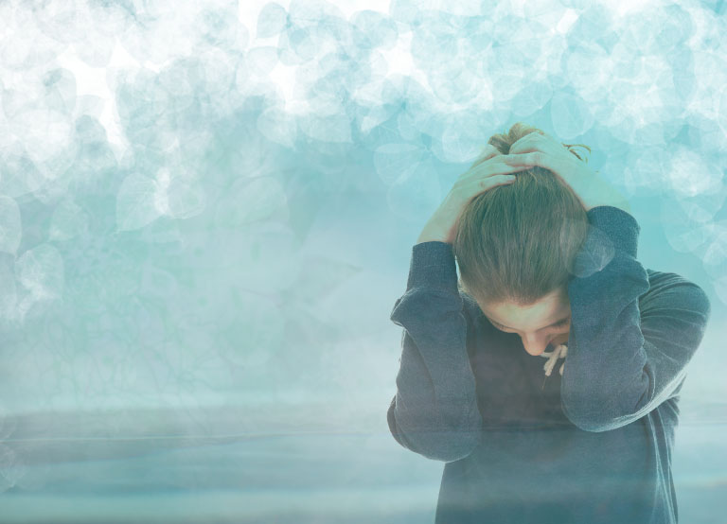
10 WEGE, STRESS ZU BEWÄLTIGEN
Habe ein Netzwerk von Unterstützern.
Entspanne dich.
Esse gesund und regelmäßig.
Esse mit einem Freund bzw. mit einer Freundin zu Mittag.
Lächle viel.
Bewege dich täglich.

Slide 37
10 WEGE, STRESS ZU BEWÄLTIGEN
Tu etwas für jemand anderen.
Tu jeden Tag etwas, das dir Freude bereitet.
Gehe spazieren.
Entwickle eine tiefe Beziehung zu Jesus.

Slide 38
DU BIST ETWAS GANZ BESONDERES
“Es enttäuscht Gott schmerzlich, wenn seine Kinder sich selbst gering einstufen. Er möchte, dass sich seine Auserwählten nach dem hohen Preis beurteilen, den Er für sie eingesetzt hat. Gott hat sie gewollt. Sonst hätte Er seinen Sohn nicht zu einem Auftrag ausgesandt, der Ihm so viel kosten würde, um sie zu erlösen.”
Ellen G. White, Desire of Ages, S. 668
(Das Leben Jesu, siehe S. 665)

Slide 39

STAGNIEREN ODER BAUEN?
STAGNIEREN | BAUEN
Ich meide Probleme | Ich löse Probleme
Ich lebe in der Zukunft (“Wenn ich… dann werde ich…“) | Ich lebe im JETZT
Ich bleibe im alten Fahrwasser | Ich suche neue Herausforderugen
Ich weigere mich, mich zu verändern | Ich suche nach Wegen, mich neu zu orientieren
Ich beklage mich | Ich mache sinnvolle Veränderungen
Ich habe selten Gäste | Ich bin gastfreundlich

Slide 40
Bewertungen: 1= nicht existent oder gering 2 = mittel 3 = stark
ANALYSE “BEZIEHUNGEN”
BEZIEHUNGEN | Häufigkeit | Freude | Intensität | Summe
Engster Familienkreis (Vater, Schwester, usw.)
Verwandte
Enge Freunde
Schulfreunde
Arbeitskollegen
Kirchengemeinde
Andere

Slide 41
Bewertungen: 1= nicht existent oder gering 2 = mittel 3 = stark
ANALYSE “GLAUBENSLEBEN”
GLAUBENSLEBEN | Häufigkeit | Freude | Intensität | Summe
Persönliches Gebet (Stille Zeit)
Persönliches Bibelstudium
Gemeinsamer Gottesdienst
Vertrauen zu Gott
Liebe zu Gott und zum Nächsten
Gott und seinem Wort gehorsam, Nachfolge

Slide 42
Bewertungen: 1= nicht existent oder gering 2 = mittel 3 = stark
ANALYSE “WERTGEFÜHL UND LEBEN”
WERTGEFÜHL UND LEBENSGESTALTUNG | Häufigkeit | Freude | Instensität | Summe
Meine Einstellung mir selbst gegenüber.
Ich nehme mir Zeit für mich allein.
Ich habe Hobbys.
Ich nehme mir Zeit für meine Erscheinung.
Ich arbeite Probleme durch
Ich bewege mich.
Ich tue Dinge, die mir Freude bereiten

Slide 43

Gott versorgt jeden Menschen in der Gemeinde – einschließlich der Singles – mit den nötigen Mitteln für den Dienst an Gott und an den Menschen. Diese Mittel sind die Bibel, die Kraft des Heiligen Geistes, der Charakter Gottes und die geistlichen Gaben.

Slide 44

Ein Singlekreis für erwachsene Singles sollte nie allein dafür existieren, dass er nur den Bedürfnissen der Mitglieder dient.
Aber wenn Singles in diesem Dienst als Singlekreis zusammenkommen, um einem größeren gesellschaftlichen Umkreis zu dienen und die geistlichen und menschlichen Bedürfnisse der anderen zu stillen, dann kann das ein sehr erfolgreicher Dienst werden.

